Slide 1


¿Qué es el diseño de experimentos?
Introducción

Slide 2
Experimentos
Podemos aprender mucho solo por observar pero para entender necesitamos indagar más profundo
Queremos entender la relación entre algunas variables de entrada en un sistema y cómo afectan la salida del mismo.
Un sistema es "un objeto complejo cuyas partes o componentes se relacionan con al menos alguno de los demás componentes"; puede ser conceptual o material.​ Todos los sistemas tienen composición, estructura y entorno. El sistema convierte entradas en salidas.
Salida
Proceso
Entrada

Slide 3
Experimentos
Podemos definir un experimento como una prueba o una serie de corridas en las que se realizan cambios intencionales en las variables de entrada de un proceso o sistema para que podamos observar e identificar las razones de los cambios que se pueden observar en la respuesta de salida.
Es posible que queramos determinar qué variables de entrada son responsables de los cambios observados en la respuesta, desarrollar un modelo que relacione la respuesta con las variables de entrada importantes y utilizar este modelo para la mejora de procesos o sistemas u otra toma de decisiones.
Debemos considerar que hay otras variables que si bien pueden tener un impacto, no son parte del experimento las llamaremos ruido.
Otra aplicación de los experimentos es generar información que permita validar una afirmación o rechazarla.

Slide 4
Experimentos
Los experimentos nos ayudan a entender mejor las relaciones que existen en sistemas y procesos en una gran variedad de áreas de conocimiento:
Física
Ingeniería (todas sus ramas)
Química
Biología y Agricultura
Psicología
Mercadotecnia
Administración
Negocios
¿Puedes pensar en otros campos? Trata de describirlo

Slide 5
Experimentos
Experimentar es más que observar y también más que hacer cambios y observar.
Experimentar nos ayuda a:
Aumentar nuestro conocimiento
Entender mejor la realidad
Revelar la causa-efecto en un sistema
Reducir el riesgo y la incertidumbre en la toma de decisiones
Producir evidencia (débil o fuerte) que permita aceptar o rechazar un planteamiento (hipótesis).
Generar nuevas hipótesis.

Slide 6
Experimentos
El proceso de experimentación no tiene que ser necesariamente caro o difícil.
Estamos acostumbrados a ver en películas y las noticias preparaciones realmente complicadas para realizar un experimento. Sin embargo no siempre es el caso:
Los experimentos pueden ser:
Sencillos o complejos
Económicos o caros
De corta o muy larga duración

Slide 7
Diseño de Experimentos
Consiste en planear y realizar un conjunto de pruebas con el objetivo de generar datos que, al ser analizados estadísticamente, proporcionen evidencias objetivas que permitan responder las interrogantes planteadas por el experimentador sobre determinada situación.

Slide 8
Diseño de Experimentos
Los componentes de un diseño de experimentos son:
Hipótesis: Es la suposición que deseamos validar como cierta o falsa. Más adelante descubriremos que nunca podemos validar su Certeza.
Experimento en sí: La prueba o serie de pruebas que generarán la información que nos ayudarán a validar o refutar la hipótesis.
Métricas: Los datos que mediremos en el experimento.
Criterios de aceptación: El criterio o criterios de éxito para las métricas de nuestro experimento. En este punto normalmente utilizamos probabilidad y estadística para definir el criterio.
Normalmente no usamos una sola hipótesis. El proceso es iterativo es decir el resultado de un experimento puede detonar otros más.

Slide 9
Experimentos (ejemplo)
En nuestra cadena de tiendas de abarrotes estamos considerando introducir una caja de autopago adicional a los 3 cajeros que hoy existen en cada tienda. Antes de realizar la inversión para todas las localidades planeamos hacer una prueba (experimento) en 5 de ellas.
Hipótesis: Las personas usarán una caja de autopago si está disponible en la tienda.
Experimentos: Habilitar una caja de autopago cuando existan 0, 1, 2 y 3 cajeros ocupados.
Métrica: Proporción de personas que eligen el cajero de autopago vs. cajero convencional.
Criterio de éxito: Se acepta la hipótesis si la proporción de personas que eligen el cajero automático es mayor al 60% en todos los casos
¿Puedes plantear un experimento así?

Slide 10
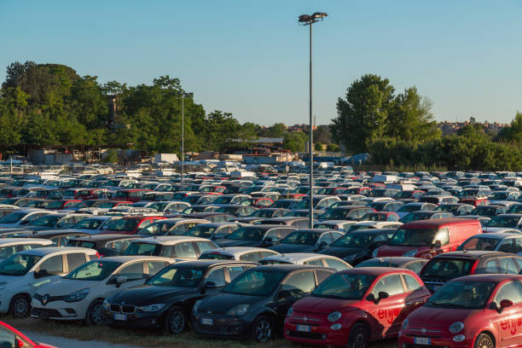
Experimentos: manos a la obra
Se busca entender de qué variables depende el precio de un auto usado. Para ello se realiza un experimento sencillo. Un amigo y usted buscan entrar al mercado de autos usados. Es un mercado muy competido y que es fácil terminar con pérdidas si no se puede predecir el precio al que se venderá un auto comparado con el precio de compra.
Ustedes creen que pueden desarrollar un modelo con base en algunas variables del automóvil que consideran clave.
Para probar que su modelo funciona hacen un experimento visitando a 15 personas que han anunciado sus automóviles y luego de revisarlos apuntan la marca, el número de cilindros y el precio. Con esta información y gráficas sencillas creen poder determinar de qué depende el precio. Recuerde, este experimento le permite probar que su modelo de negocio será exitoso pues les permitirá determinar el precio de venta y por lo tanto si tendrá ganancias o no.

Slide 11
Experimentos: manos a la obra
De tal manera que pueda vivir el experimento abra la hoja de cálculo anexa en este folder llamada datos de carro. En el archivo ubíquese en la celda C2 de la hoja 1, jale la pequeña cruz que aparece del lado derecho (Esto causará que los números cambien, éste es el resultado de su experimento,
Seleccione las celdas B2:F7 y copielas (ctrl + C). Pase a la hoja 2 y ubíquese en la celda B3 y peque solamente los valores (ctrl + mayúsculas + V), Esto pegará los valores y construirá 2 gráficas, una con el precio del automóvil respecto al número de cilindros y otra respecto a la marca. (un ejemplo de ambas gráficas para una serie de datos está en la hoja siguiente).

Slide 12
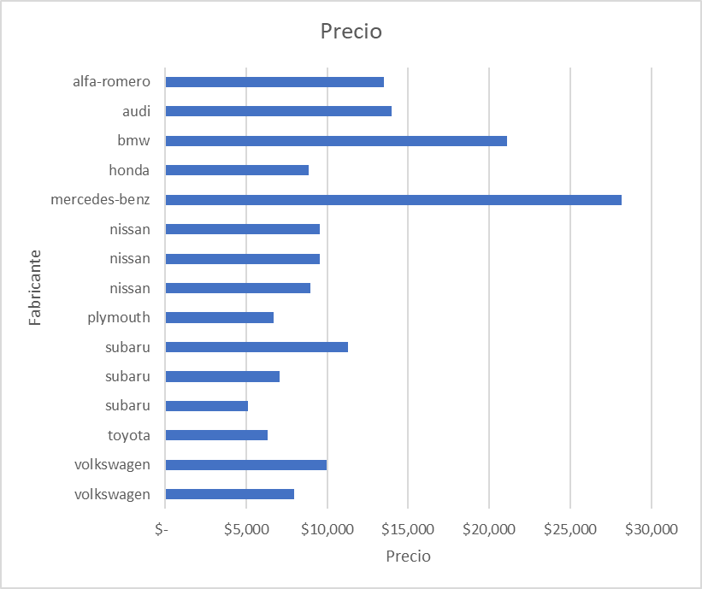
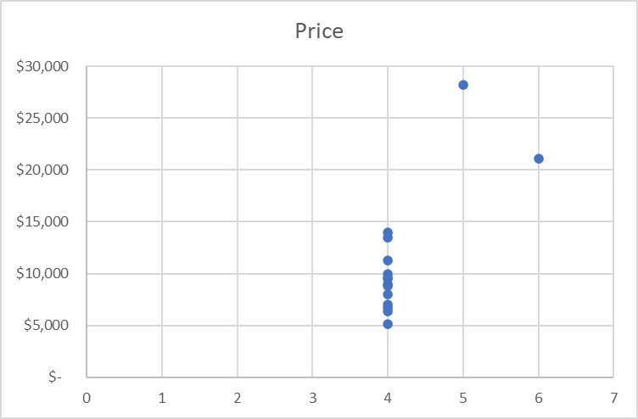
Ejemplo de resultados

Slide 13
Experimentos: manos a la obra (Reflexión)
¿Cuál diría usted que es la hipótesis que queremos probar?
Tomando en cuenta las gráficas ¿Considera que estas dos variables explican el precio del auto usado?
¿Hay algunas variables que se debieron haber considerado antes de iniciar el experimento? Es decir que se hubiera planeado de mejor manera, descríbalas
¿El número de datos (15) cree que sea el adecuado? ¿Qué beneficios y perjuicios tiene aumentar el número de entrevistas? ¿Qué beneficios y perjuicios tiene reducir el número de entrevistas?
¿Existen datos repetidos o en cero en los datos? Qué significan y qué puede hacerse para evitar estos problemas?
Refiriéndonos a las gráficas, ¿Habrá herramientas que nos den una mejor respuesta? Es decir que nos permitan validar o rechazar la hipótesis
Si tuviera que repetir este experimento ¿Qué cambiaría?

Slide 14
Experimentos: manos a la obra (Reflexión)
Podemos ver que este experimento fue costoso (tuvimos que ir a 15 casas o lotes) y no tenemos una muy buena información.
Los experimentos que son diseñados cuidadosamene tienen las siguientes ventajas.
Contemplan un número de posibles variables más amplio
Ofrecen un menor costo de ejecución
Cuentan con mayor confianza en el resultado de experimento
Menor tiempo de ejecución.
Algunas herramientas estadísticas nos ayudarán también a mejorar el experimento al darnos evidencia numérica en lugar de simplemente visual.

Slide 15
Diseño de Experimentos
El Diseño de Experimentos o DOE (Design of Experiments por sus siglas en inglés), es una herramienta estadística que se basa en una serie de experimentos para obtener información y con base en esa información obtenida tomar las mejores decisiones.
Esta herramienta es comúnmente usada en las organizaciones para mejorar, optimizar o encontrar la mejor relación entre los factores que intervienen en un proceso y de esta manera obtener la mayor rentabilidad de sus procesos.
Razones para realizar un DOE
Para determinar las causas principales de la variacion en una respuesta medida.
Para encontrar las condiciones que maximizan o minimizan la respuesta.
Para comparar las respuestas a diferentes niveles de las variables de control
Para obtener un modelo matemático para predecir respuestas futuras.

Slide 16
Experimentos (Para terminar)
Hay mucho más que aprender, en la carpeta de materiales del slab1 (https://drive.google.com/drive/folders/1f6CPE-ZKMAOxgStUQB-Sj_qdGoESUG8k) encontrarás el artículo de Davenport “How to design Smart business experiments”
Lee el artículo para tener una visión más amplia de la aplicación de experimentos en la vida real.
Davenport, T.H.. (2009). How to design smart business experiments. Strategic Direction, 28, 8.

